Slide 1
Kvíz o nástrahách IKT

Slide 2
Otázka č.1
Čím sa zaoberá organizácia Pegi ?
A) Organizácia oboznamujúca rodičov o hre.
B) Mliekarenská spoločnosť.
C) Popredný výrobca hier.
D) Trénovaním býkov na španielske ródeo.
A
B
C
D

Slide 3
Otázka č.2
Ako sa volá typ hry, v ktorej si vylepšujete postavu, a snažíte sadosiahnúť vačší level.
A) MOBA
B) RPG
C) Adventura
D) Shooter
A
B
C
D

Slide 4
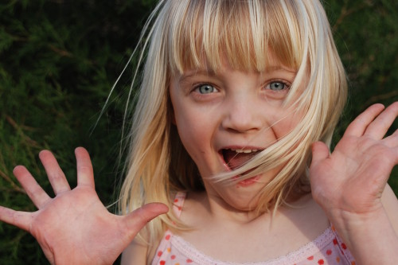
DOBRE

Slide 5
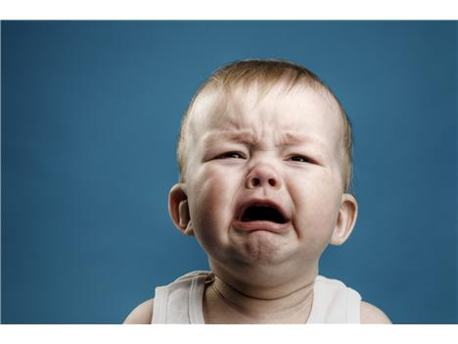
ZLE

Slide 6
Poďakovanie
Dominik Janičko

